Slide 1
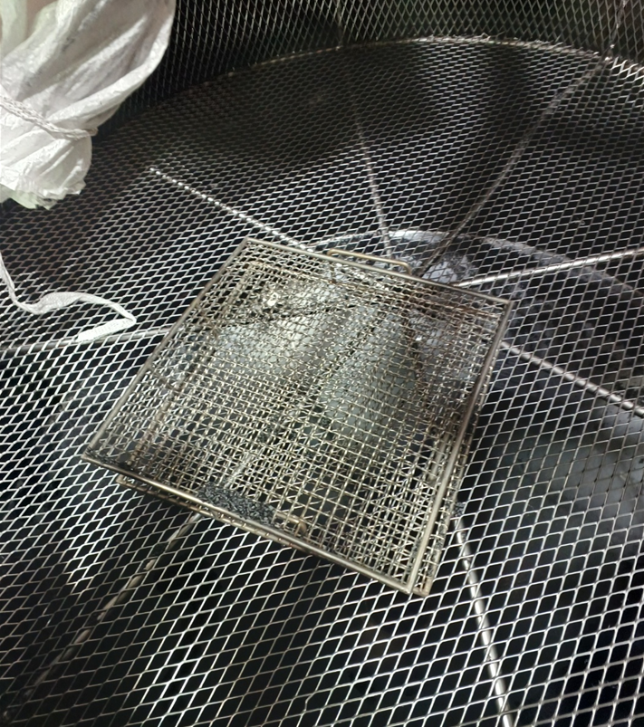
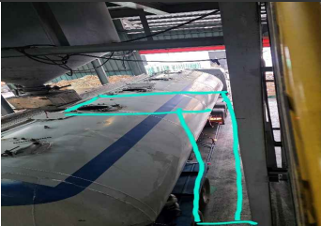
탱크로리 작업장 청소 및 메쉬망 보강
1. 사건 개요
일시 : 2026년 2월 24일(목)
고객불만내용 : 필름(Snake Skin)으로 인한 고객사 제품이송 호퍼 라인 막힘
대응 및 조치 :
- 생산라인 점검 : ① #8호기 생산제품으로 라인, 수조, 이송라인 온도 측정 및 굴곡부 점검 ②탱크로리 작업장 점검
- 고객사방문 : 프라코 당진공장(방문자 : 김준수 상무) 및 아산공장(방문자 : 김주홍 부장, 박태식 부장, 정민훈 차장) 방문하여 고객사 공정라인 온도, 풍속 측정
후 개선활동 공유키로 함
2. 생산라인 점검 결과
첨부1 - #8호기 제품라인 및 탱크리로 점검
위 치 | 목 적 | 개선내용 | 사 진 | 견적비용
탱크로리 작업장 | 필름 2차 제거 | 투입구 메쉬망 사이즈 축소 제작 |  | A : FRAME, MESH –STS304 (220만원) B : FRAME-STEEL, MESH – SUS (210만원)
탱크로리 작업장 | 필름. 이물 혼입방지 | 탱크로리 접안 시 상단 청소를 위한 구조물 설치 |  | 425만원
3. 탱크로리 작업장 개선방안
① 투입구 메쉬망 사이즈 축소 (70% ↓)
- 기존 메쉬망에 철망 이중으로 대고 테스트 결과
필름거르는 효과가 높음
② 탱크로리 접안 시 상단 청소를 위한 구조 설치
- 현 구조물 없음

Slide 2
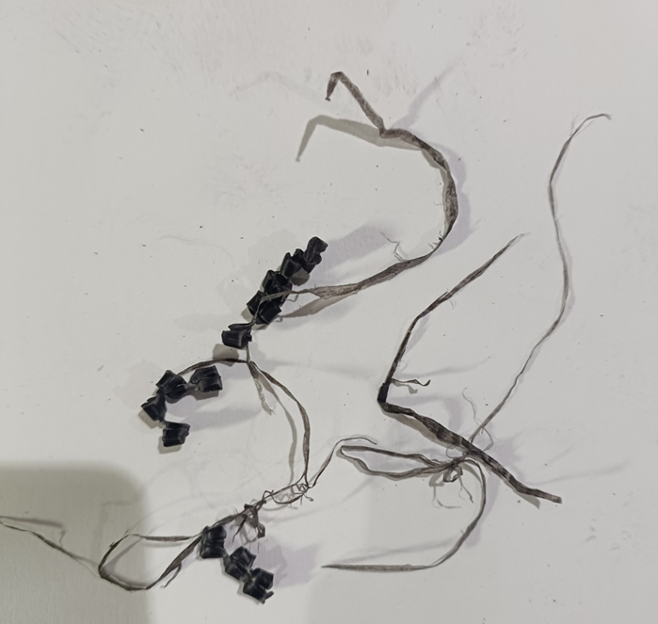
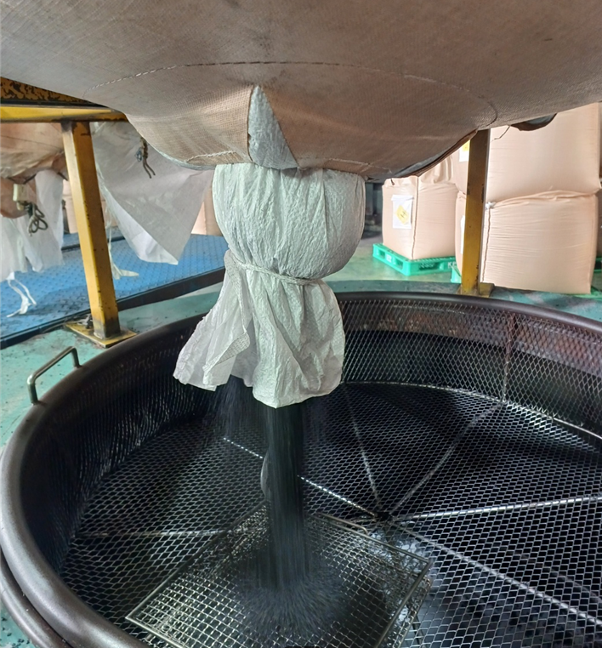
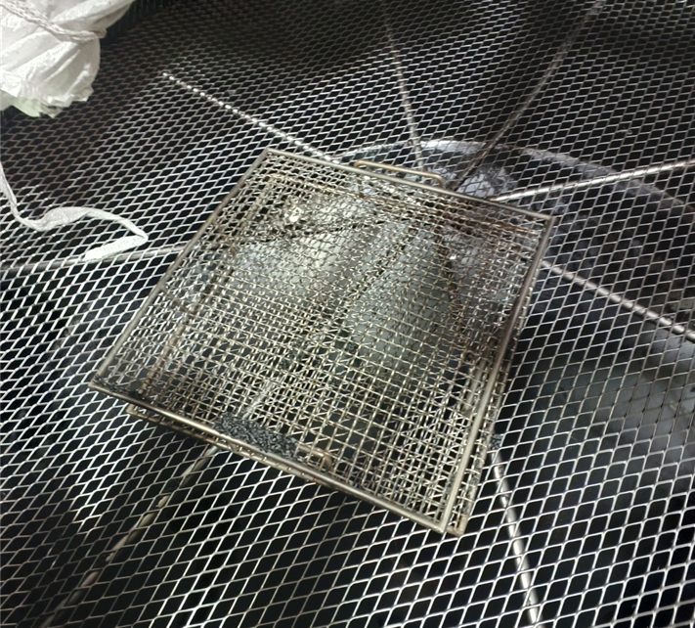
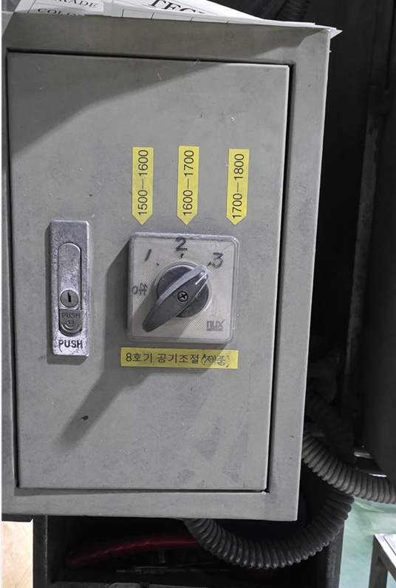
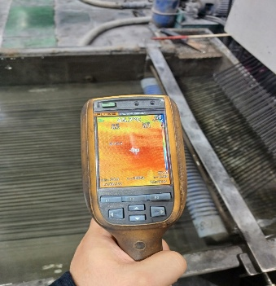
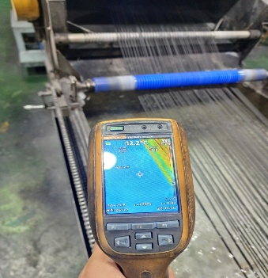
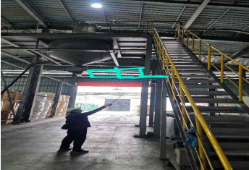
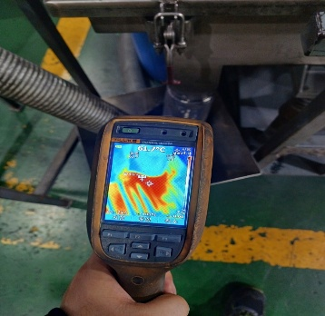
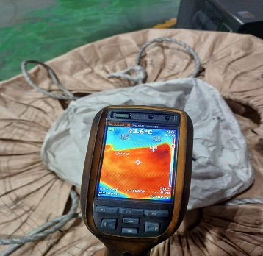
냉각 수조 끝 지점 32.2℃
첨부1. #8호기 제품라인 및 탱크로리 점검
1. #8호기 필름(Snake Skin)발생 원인
1.1 수조길이가 짧아 충분한 펠렛 냉각이 안됨
1.2 1500kg/hr로 제품이송 브로워의 풍속 30m/sec로 이송됨
2. 탱크로리 작업장(2차 필름 제거)
1.1 메쉬망 SIZE가 필름이 통과 가능함
1.2 탱크로리 상단 청소를 위한 설비구조 부재
▶ 내부수조 온도 측정
▶ 풍속 조절기 (3단계)
시간당 생산량이 높아 항상 3단계로 이송함
냉각수조 노즐측 45.7℃
사진(1) - 10톤 작업 후 필름량
사진(2,3) – bag 2ea 측정결과
Mesh망 Size 축소 필요함
▶ 제품이송 라인 펠렛 온도
제품 블로워 펠렛 61.7℃
포장 BAG 펠렛 42.6℃

